Slide 1



Slide 2







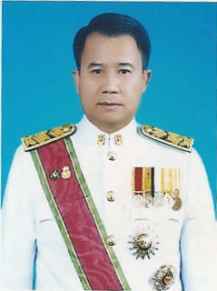









ยินดีต้อนรับ
นายณัฐพงษ์ นวลมาก
ผู้ตรวจราชการกระทรวงศึกษาธิการ
และคณะ
ลงพื้นที่ตรวจราชการประชุมชี้แจงแนวทาง
การตรวจราชการ และติดตามประเมินผลการจัดการศึกษา
ของกระทรวงศึกษาธิการ ประจำปีงบประมาณ พ.ศ. 2565
วันพฤหัสบดีที่ 11 พฤศจิกายน 2564
ณ ห้องประชุมเกาะมัตตรา ศูนย์ราชการจังหวัดชุมพร
สำนักงานศึกษาธิการจังหวัดชุมพร

Slide 3







ทำเนียบผู้บริหาร
นายวินัย คุณวุฒิ 23 พ.ค. 60 – 20 มิ.ย. 61
นายพรศักดิ์ จินา (รก.) 1 ก.พ. 62 – 8 ก.ค. 62
นายวัลลภ ไม้จำปา 15 ก.ค. 62 – 18 ต.ค. 62
นายทรงศักดิ์ โต๊ะทอง (รก.) 21 ต.ค. 62 – 21 ต.ค. 63
นายพันเทพ สุวรรณขันธ์ 22 ต.ค. 63 – 28 ต.ค. 64
...
ศึกษาธิการจังหวัด
สำนักงานศึกษาธิการจังหวัดชุมพร

Slide 4
ทำเนียบผู้บริหาร
นางณันศภรณ์ นิลอรุณ 13 มิ.ย. 60 – 29 ม.ค. 62
นางสาวพรรณา พรหมวิเชียร 19 ต.ค. 63 - ปัจจุบัน
รองศึกษาธิการจังหวัด
สำนักงานศึกษาธิการจังหวัดชุมพร

Slide 5


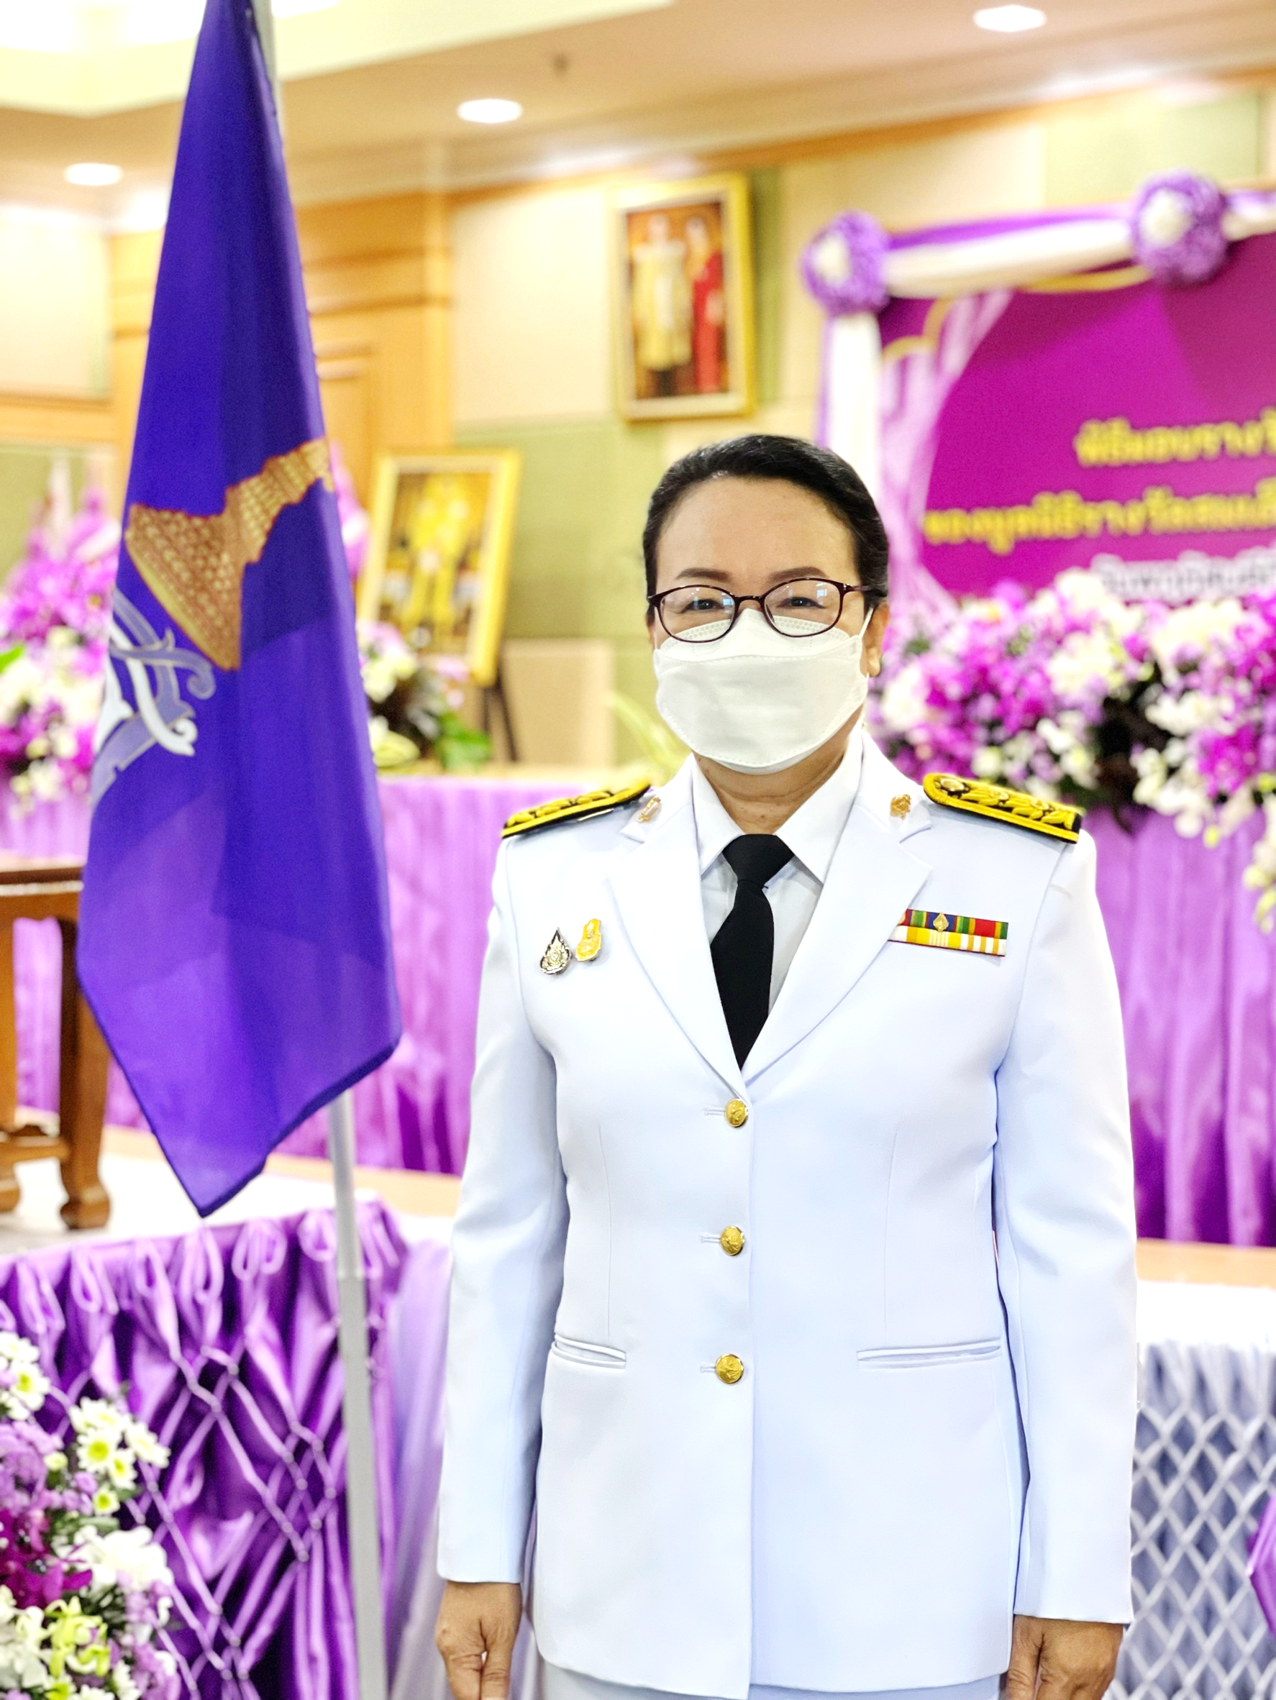
อัตรากำลังศธจ.ชุมพร
มีตัว
+ / -
อำนวยการ 3 -5
ตสน. 1 -1
นโยบายและแผน 1 -6
พัฒนาการศึกษา 1 -5
บุคคล 5 -7
ลูกเสือ 2 -2
เอกชน 4 -1
คุรุสภา 1 -
นิเทศ ติดตาม 6 -9
ลูกจ้าง 2
แม่บ้าน 1
พนักงานขับรถ 1
นางสาวพรรณา พรหมวิเชียร
รองศึกษาธิการจังหวัด รักษาการในตำแหน่ง
ศึกษาธิการจังหวัดชุมพร
มีตัวรวม 29 คน
สำนักงานศึกษาธิการจังหวัดชุมพร

Slide 6

หน่วยงานในสังกัด/กำกับ ศธ.
ในจังหวัดชุมพร
สพป.ชพ.1 จำนวน 107 โรงเรียน
สพป.ชพ.2 จำนวน 119 โรงเรียน
วิทยาลัยระดับอาชีวะ จำนวน 9 วิทยาลัย
สพม.สฎ-ชพ (ชพ) จำนวน 22 โรงเรียน
กศน. จำนวน 8 อำเภอ
+ 1 ศูนย์ฝึก + สนง.
การศึกษาพิเศษ
จำนวน 2 โรงเรียน + 1 ศูนย์ฯ
และ 24 โรงเรียนเอกชน
สำนักงานศึกษาธิการจังหวัดชุมพร

Slide 7


การฉีดวัคซีน (ครู+บุคลากร)
หน่วยงาน
ครบโดส
ร้อยละ
1 เข็ม
รอเข็ม 1
ประสงค์ไม่ฉีด
ศธจ.ชุมพร
27 93.10 0 2 0
สพป.ชพ.1
1313 68.10 1563 0 0
สพป.ชพ.2
1357 72.49 1576 0 0
สพม.สฏ ชพ(ชุมพร)
1215 87.79 n/a n/a 0
อาชีวศึกษา
228 65.50 n/a n/a 0
กศน.
94 67.63 30 15 0
รร.ราชประชานุเคราะห์ 20
50 83.88 10 0 0
รร.ชุมพรปัญญานุกูล
83 92.22 2 5 0
ศูนย์การศึกษาพิเศษ
30 51.72 55 0 0
โรงเรียนเอกชน
326 86.02 n/a 0 0
สำนักงานศึกษาธิการจังหวัดชุมพร
ข้อมูล ณ วันที่ 2 พ.ย. 64

Slide 8


การฉีดวัคซีน (นักเรียน)
ภาคเรียนที่ 2/สัปดาห์
ปีการศึกษา 2562
ข้อมูล ณ วันที่ 5 พ.ย. 64
ที่ | อำเภอ | นร.ทั้งหมด | ฉีดเข็ม 1 | ร้อยละ | ฉีดเข็ม 2 | ร้อยละ
1 | เมืองชุมพร | 13,518 | 12,930 | 95.65 | 7,736 | 59.83
2 | ท่าแซะ | 3,967 | 3,828 | 96.50 | - | -
3 | ปะทิว | 2,262 | 1,728 | 76.40 | 387 | 21.72
4 | สวี | 3,729 | 2,180 | 58.46 | 579 | 11.88
5 | ทุ่งตะโก | 1,755 | 1,285 | 73.22 | 581 | 45.21
6 | พะโต๊ะ | 818 | 780 | 95.35 | - | -
7 | หลังสวน | 5,986 | 5,611 | 82.84 | 1,142 | 20.35
8 | ละแม | 1,552 | 1,618 | 100 | 870 | 53.77
รวม |  | 33,440 | 28,918 | 86.48 | 11,295 | 39.06
สำนักงานศึกษาธิการจังหวัดชุมพร

Slide 9
การเปิด On Site
สำนักงานศึกษาธิการจังหวัดชุมพร

Slide 10
การเปิด On Site
โรงเรียนที่ผ่าน | สังกัด
1. อนุบาลชุมพร | สพป.ชุมพร เขต 1
2. อนุบาลเมืองชุมพร (วัดสุบรรณนิมิตร) | สพป.ชุมพร เขต 1
3. ศรียาภัย | สพม.สุราษฯ-ชุมพร
4. มันตานุสรณ์ | เอกชนในระบบ
หมายเหตุ โรงเรียนศรียาภัย ผ่านการประเมิน แต่ไม่ผ่านคณะกรรมการโรคติดต่อ
เนื่องจากไม่เข้านำเสนอแผนเผชิญเหตุและรูปแบบการจัดการเรียนการสอน
สำนักงานศึกษาธิการจังหวัดชุมพร

Slide 11
การเปิด On Site
อบจ.ชุมพร
สำนักงานศึกษาธิการจังหวัดชุมพร

Slide 12
การเปิด On Site
13
สำนักงานศึกษาธิการจังหวัดชุมพร

Slide 13
การเปิด On Site
สำนักงานศึกษาธิการจังหวัดชุมพร

Slide 14
การเปิด On Site
สำนักงานศึกษาธิการจังหวัดชุมพร

Slide 15
การเปิด On Site
สำนักงานศึกษาธิการจังหวัดชุมพร

Slide 16
การเปิด On Site
19
19. บ้านทับใหม่
สพป.ชุมพรเขต 2
สำนักงานศึกษาธิการจังหวัดชุมพร

Slide 17
การเปิด On Site
สำนักงานศึกษาธิการจังหวัดชุมพร

Slide 18
การเปิด On Site
สำนักงานศึกษาธิการจังหวัดชุมพร

Slide 19

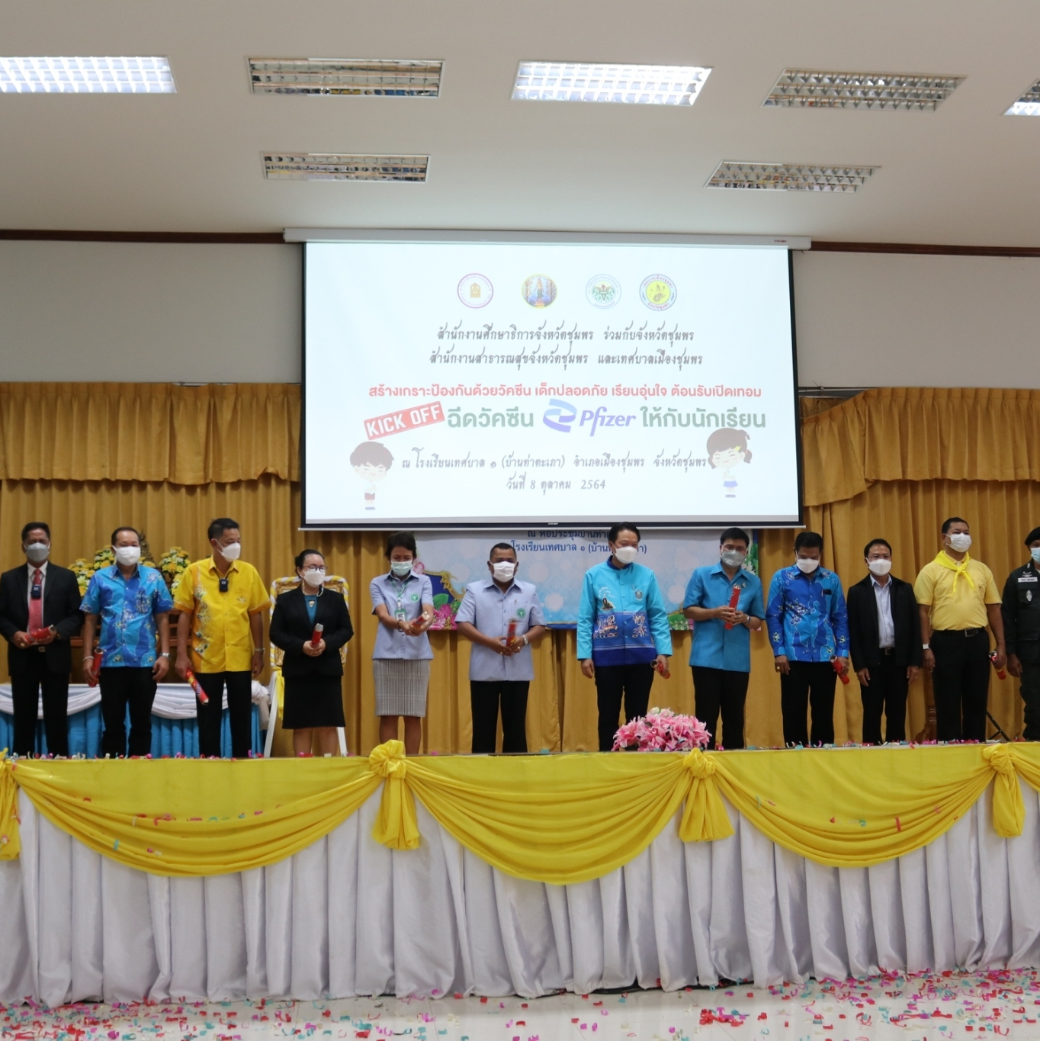
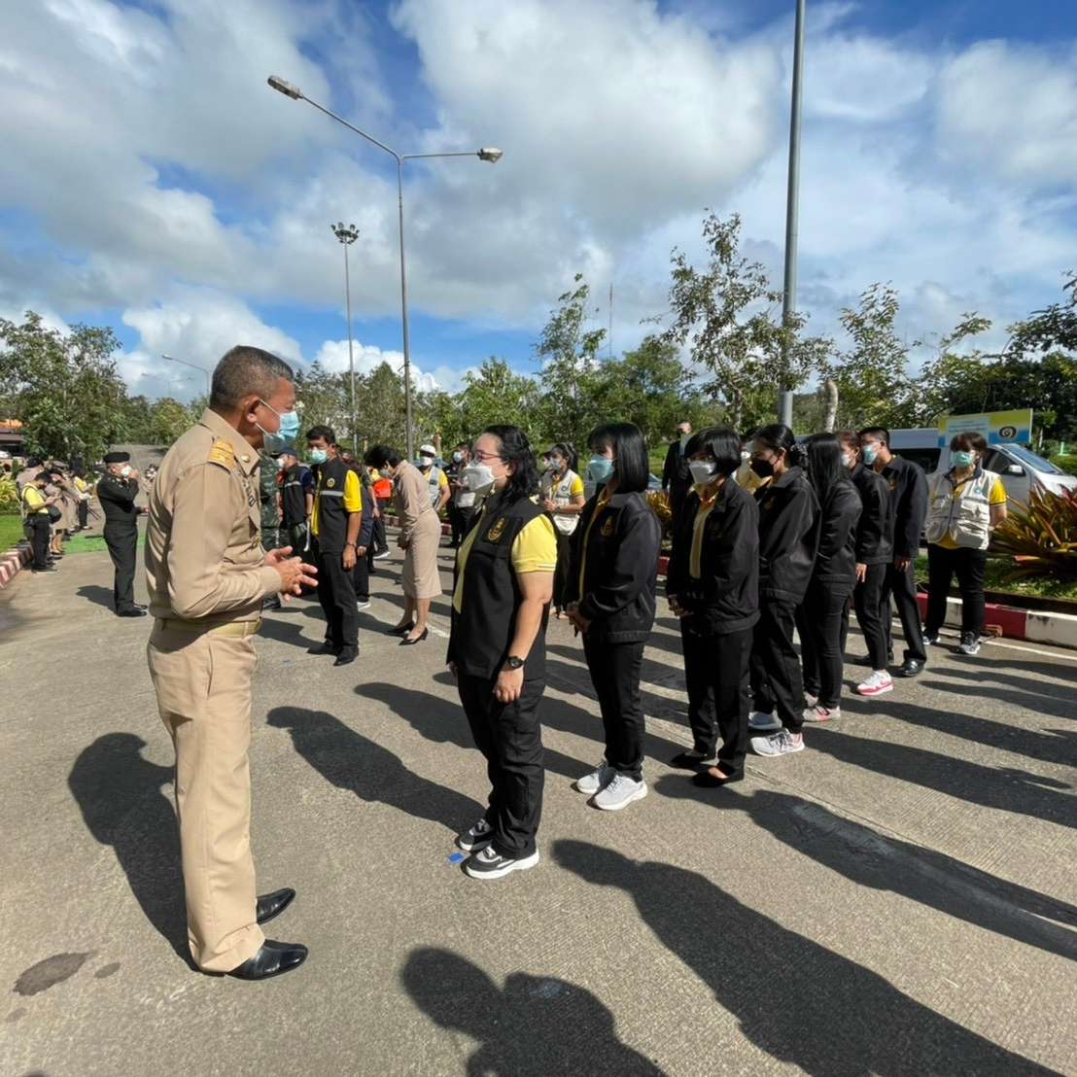
Kick off
ตรวจสถานประกอบการ
และฉีดวัคซีน นร. ก่อนเปิดภาคเรียน
Kick off การฉีดวัคซีนนักเรียน
ในอำเภอเมือง
ร่วมกับจังหวัดชุมพรออกตรวจ
สถานประกอบการและสถานศึกษา
สำนักงานศึกษาธิการจังหวัดชุมพร

Slide 20

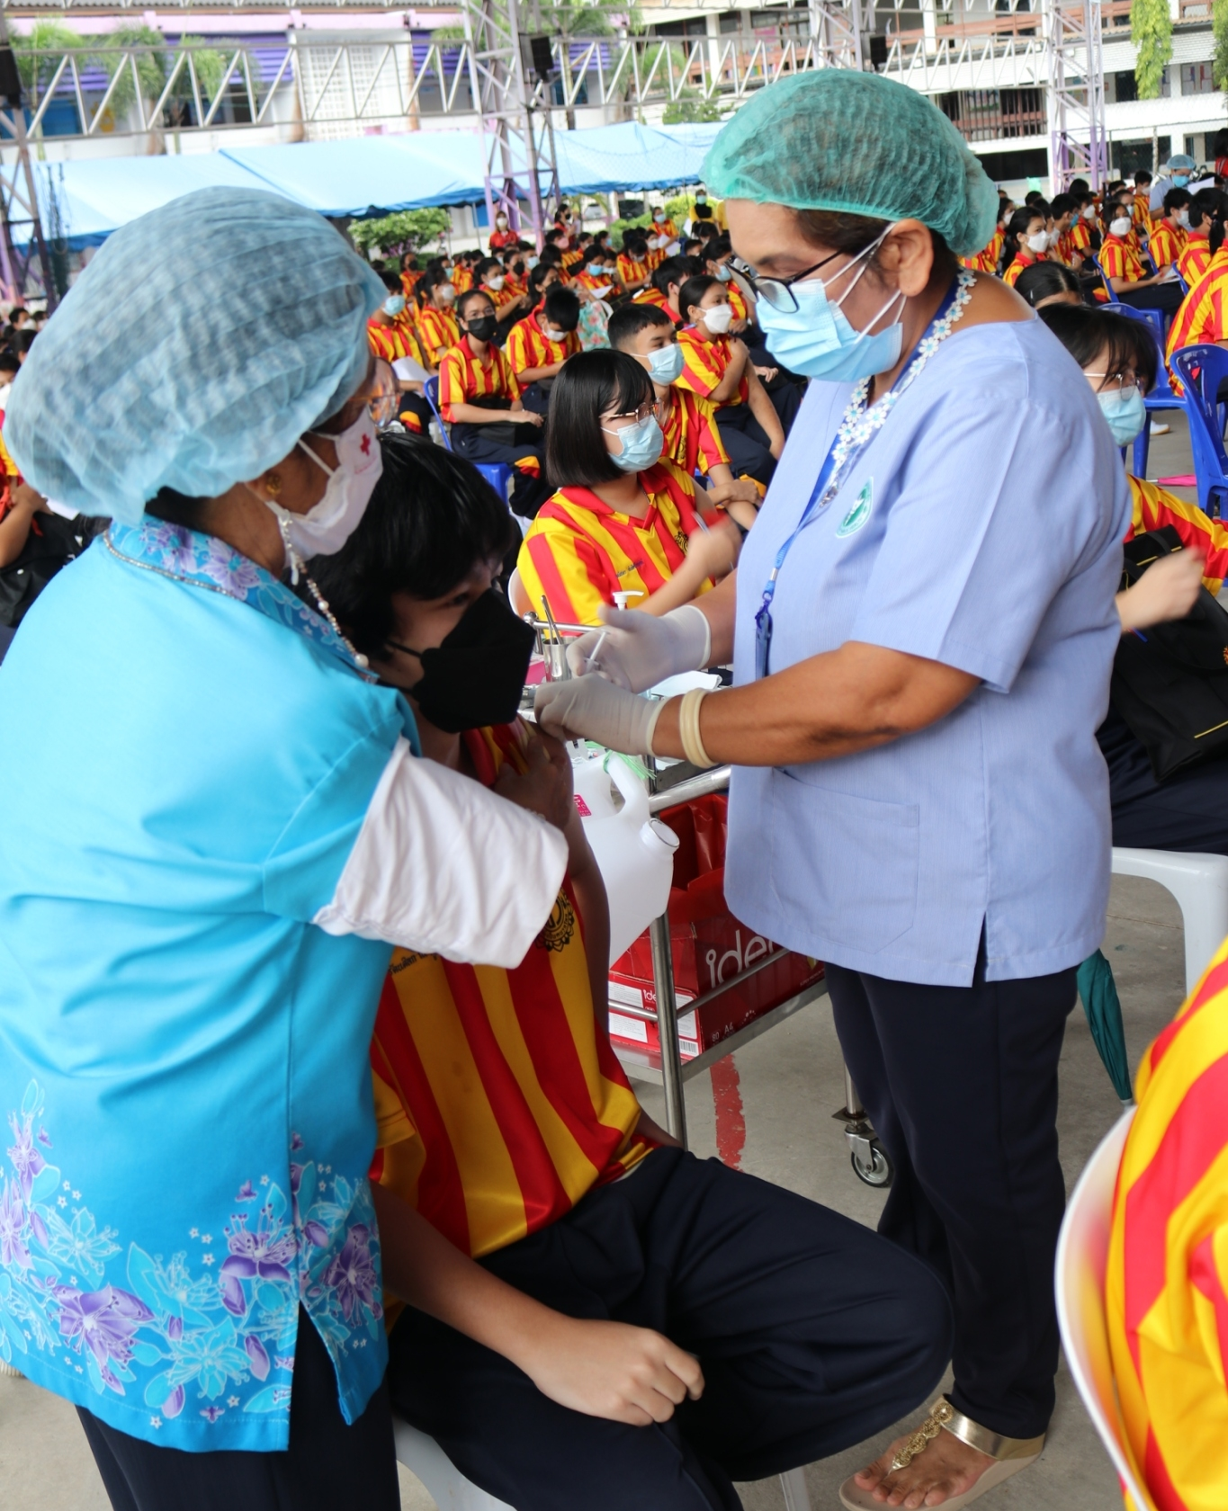
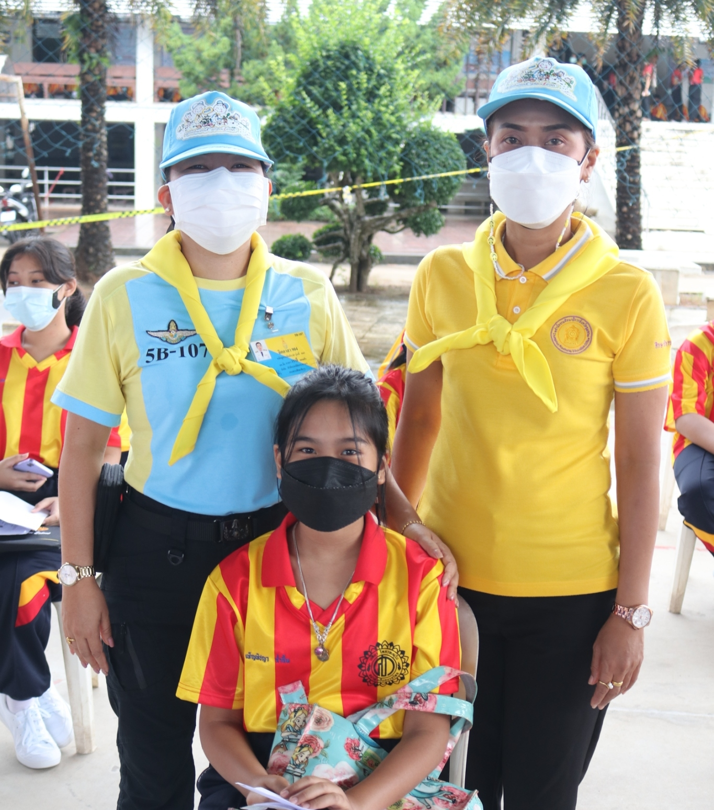

ภาพกิจกรรม
การออกช่วยและตรวจเยี่ยม
การฉีดวัคซีน Pfizer นักเรียน
ศธจ.ชุมพร ออกช่วยหมอ
สำนักงานศึกษาธิการจังหวัดชุมพร

Slide 21
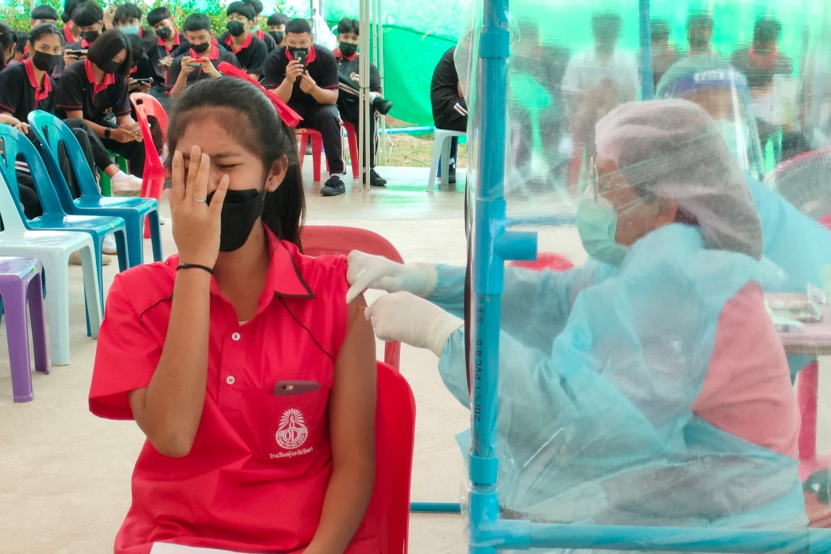
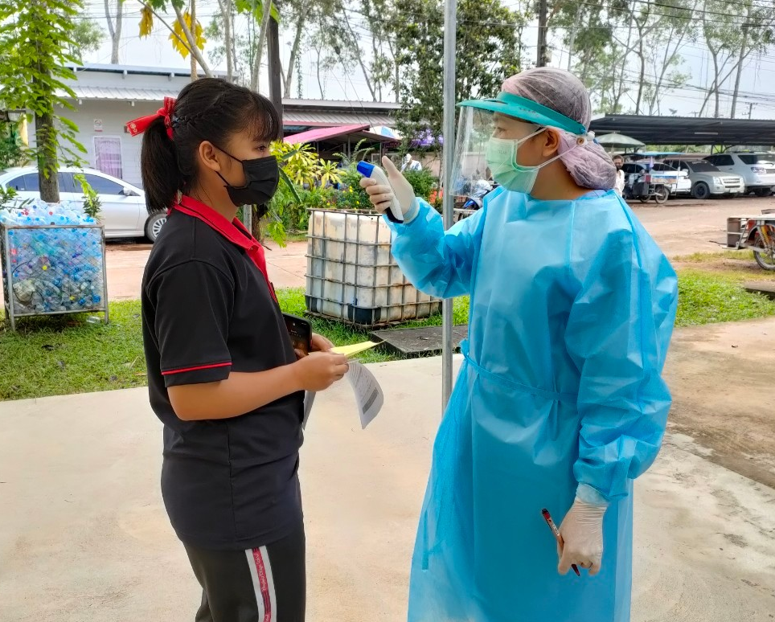
ภาพกิจกรรม
การออกช่วยและตรวจเยี่ยม
การฉีดวัคซีน Pfizer นักเรียน
ประสานงานการฉีดวัคซีน Pfizer
ให้โรงเรียนและโรงพยาบาล
สำนักงานศึกษาธิการจังหวัดชุมพร

Slide 22



ขอบคุณ
สำนักงานศึกษาธิการจังหวัดชุมพร

